Slide 1



Evaluación de superficies de carbón vítreo modificadas con quitosano, nanopartículas de oro y extractos de ureasa en la determinación de urea en suelos
Keymar Useche, Enrique Millán, Guillermo Bianchi, Yris Martínez, Ricardo Hernández, Carlos Rojas, Luigi Manfredy
XXIX Encuentro Nacional de Electroquímica
9 al 11 de noviembre de 2016
Universidad Simón Bolívar
Caracas - Venezuela

Slide 2
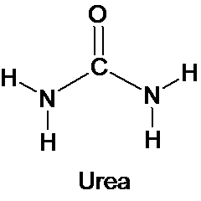
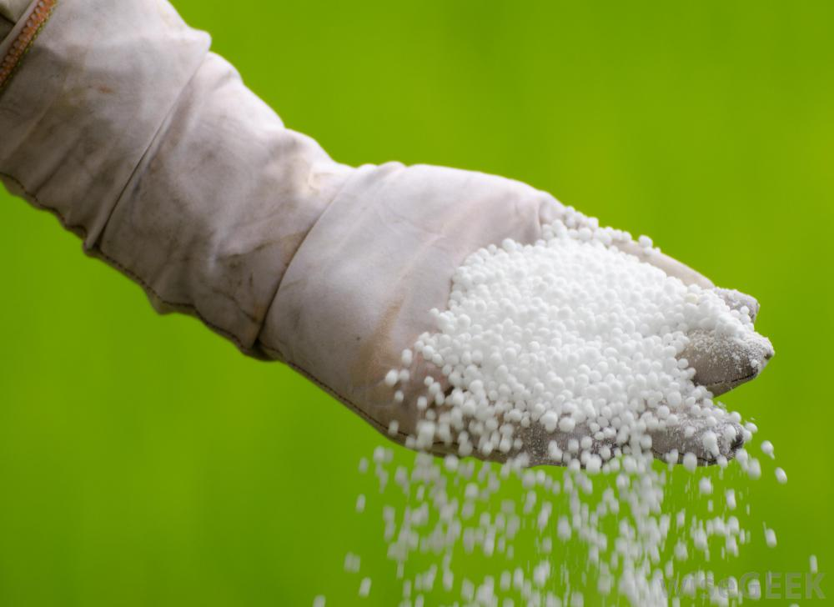
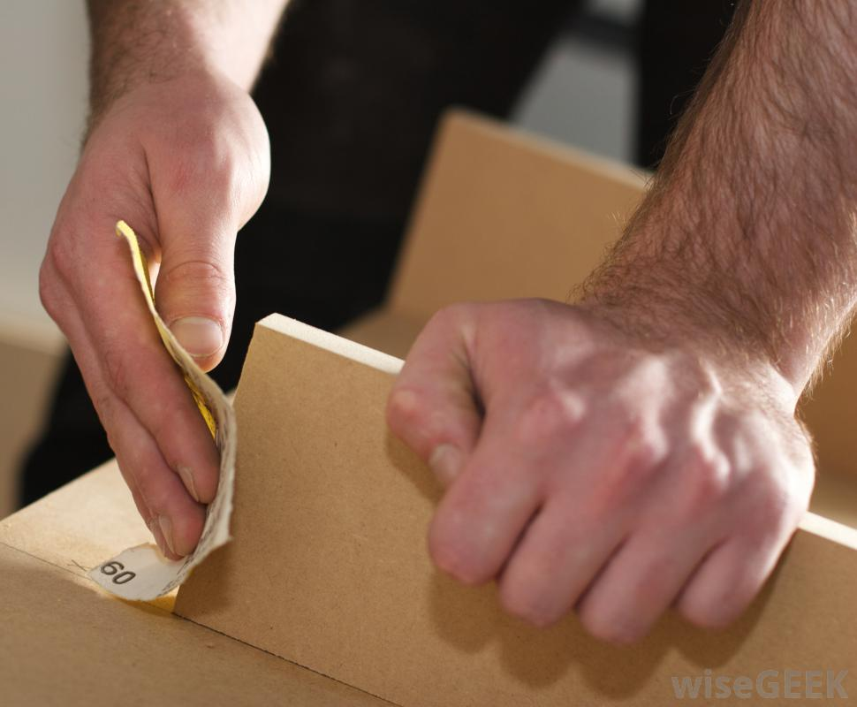
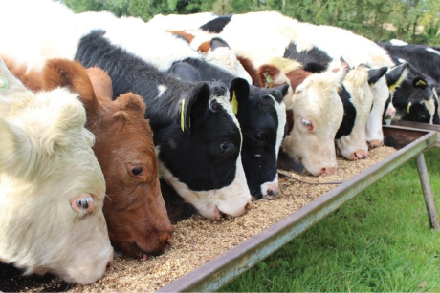
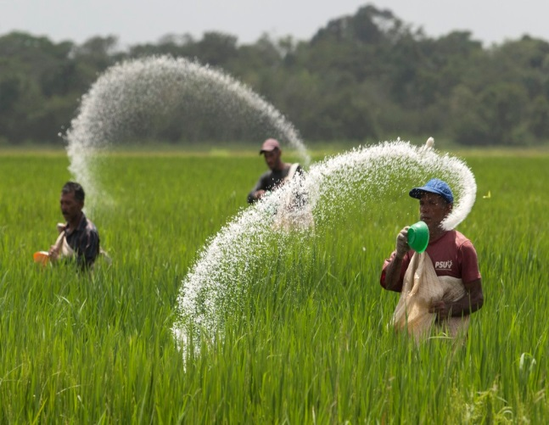

Urea - Usos
Fertilizante
Ganadería
Industria Química (Resinas y Plásticos)
Cosmética

Slide 3
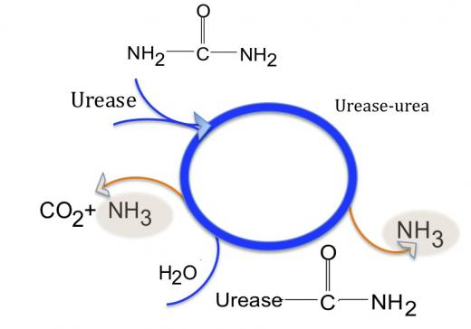
Urea / Ureasa
Objetivos
Experimental
Interés
Desarrollar un Biosensor Electroquímico de Urea en Suelos basados en:
Inmovilización de la enzima Ureasa sobre electrodos de carbón vítreo modificados
Modificación de la superficie de carbón vítreo con Quitosano y nanopartículas de Oro
Evaluación en suelos controlados

Slide 4
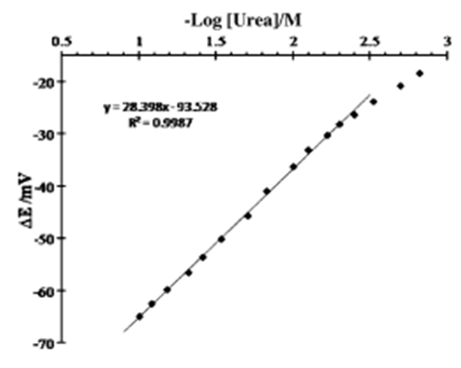
Urea / Ureasa
Objetivos
Experimental
Antecedentes
D. Chirizzi, C. Malitesta. «[Potentiometric urea biosensor based on urease immobilized by an electrosynthesized poly(o-phenylenediamine) film with buffering capability].» Sensors and Actuators B 157 (2011): 211-215.

Slide 5
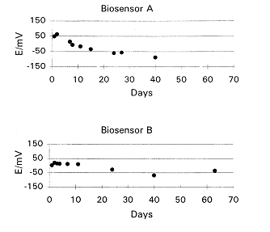
Urea / Ureasa
Objetivos
Experimental
Antecedentes
J.M.C.S. Magalhaes, A. A. S.C. Machado. «[Urea potentiometric biosensor based on urease inmobilized on chitosan membranes].» Talanta 47 (1998). 183-191.
Requiere entrecruzamiento
Adsorción física
Adsorción física seguida de reticulación
Activación con glutaraldehído
Activación seguido por reducción con boro hidruro de sodio
Posible pérdida de la actividad enzimática
No hay detalles del nivel de entrecruzamiento

Slide 6
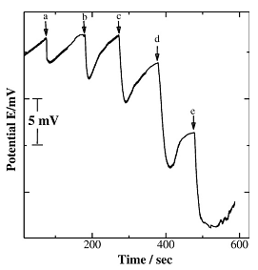
Urea / Ureasa
Objetivos
Experimental
Antecedentes
. Ahuja, D. Kumar, N. Singh, A.M. Biradar. «[Potentiometric urea biosensor based on multi-walled carbon nanotubes (MWCNTs)/silica composite material].» Materials Science and Engineering C 31 (2011): 90-94.
Respuesta cronopotenciometrica del biosensor de Urs/MWCNT´s/SiO2 /ITO para un incremento de la concentración de urea. (a) 3,1x10-5M (b) 1x10-5M (c) 3,1 x10-4M (d) 1x10-3M

Slide 7
Urea / Ureasa
Objetivos
Experimental
Estratégia Preparación del Biosensor
Transductor
Activar la superficie de Carbón vítreo mediacte barridos en medio básico
Caracterizar el proceso de activación por voltamperometría cíclica y empleando hidroquinona como especie electroactiva
Modificador
Optimizar la modificación de la superficie de carbón vítreo con Quitosano
Optimizar el proceso de incorporación de nanopartículas de oro sobre el electrodo
Enzima
Extracción de soya
Caracterización de la actividad de la enzima
Incorporación como elemento sensor

Slide 8
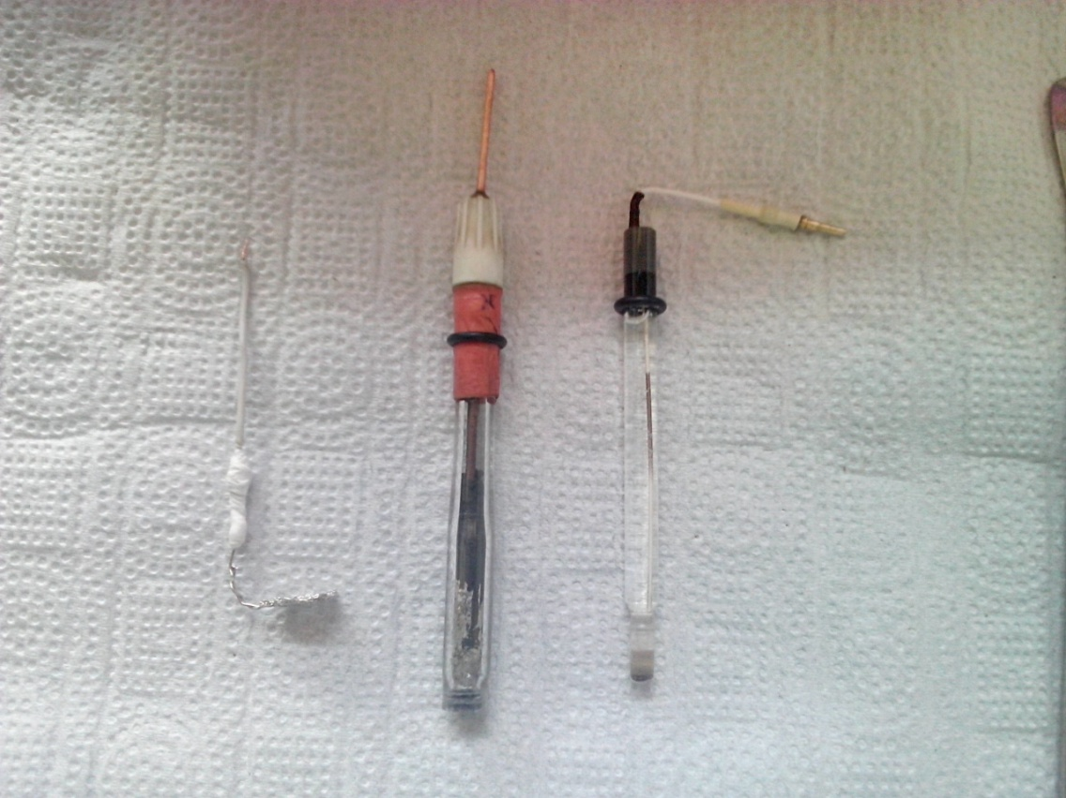
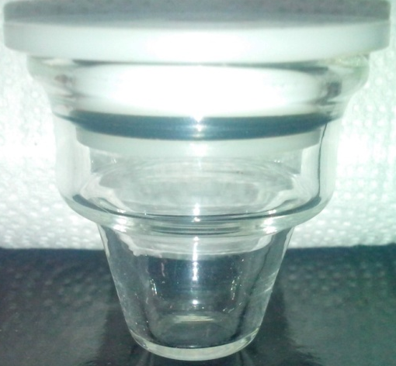

Urea / Ureasa
Objetivos
Experimental
Estratégia Preparación del Biosensor
Transductor
Activación y caracterización de la superficie de Carbón vítreo

Slide 9


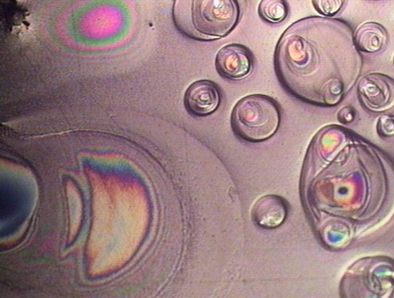
Urea / Ureasa
Objetivos
Experimental
Estratégia Preparación del Biosensor
Modificador
Optimizar la modificación de la superficie de carbón vítreo con Quitosano
Optimizar el proceso de incorporación de nanopartículas de oro sobre el electrodo
Nanopartículas facilitadas por el Dr. S Menolasina
Electrodeposición
Capa a capa
En mezclas
Original
Depositado

Slide 10
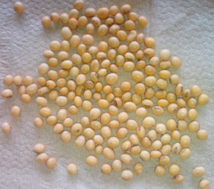
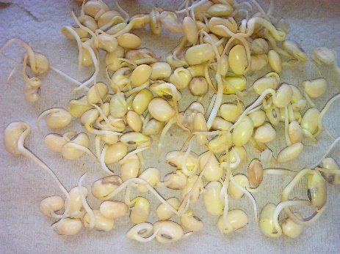
Urea / Ureasa
Objetivos
Experimental
Estratégia Preparación del Biosensor
Enzima
Extracción de soya
Caracterización de la actividad de la enzima
Incorporación como elemento sensor
Figura 1 a) Semillas de soya. b) Semillas de soya germinadas.

Slide 11
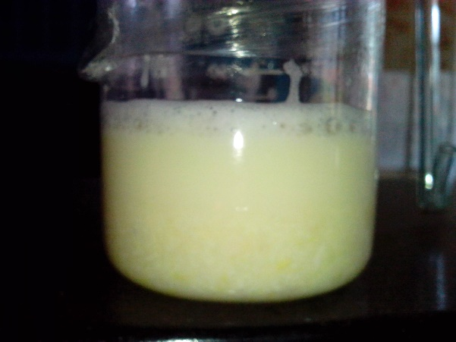
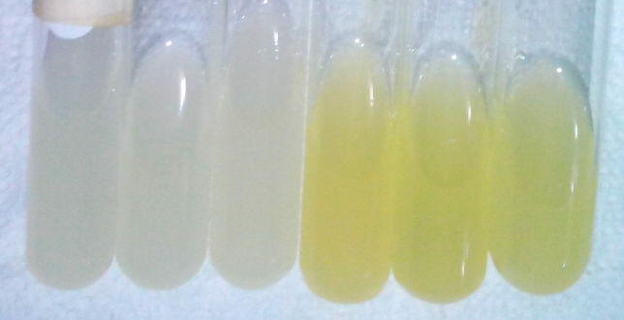
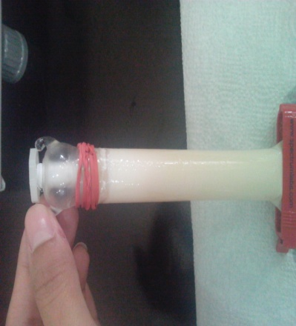
Urea / Ureasa
Objetivos
Experimental
Estratégia Preparación del Biosensor
Enzima
Extracción de soya
Caracterización de la actividad de la enzima
Incorporación como elemento sensor
b) Semillas de soya trituradas en solución de acetona.
c) Membrana de diálisis con extracto dentro en su interior
c) Ensayo con el reactivo de Nessler

Slide 12
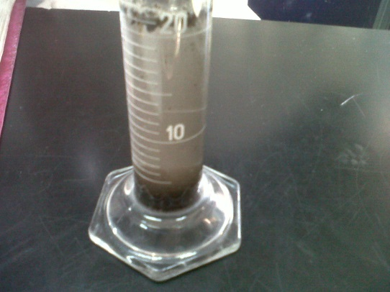
Urea / Ureasa
Objetivos
Experimental
Estratégia Evaluación del Biosensor
Potenciometría
Electrodo sin modificar
Electrodo modificado con Quitosano
Electrodo modificado con quitosano y nanopartículas
Electrodo quitosano/ureasa
Evaluación del biosensor
Evaluación de la respuesta en suelos controlados

